Slide 1
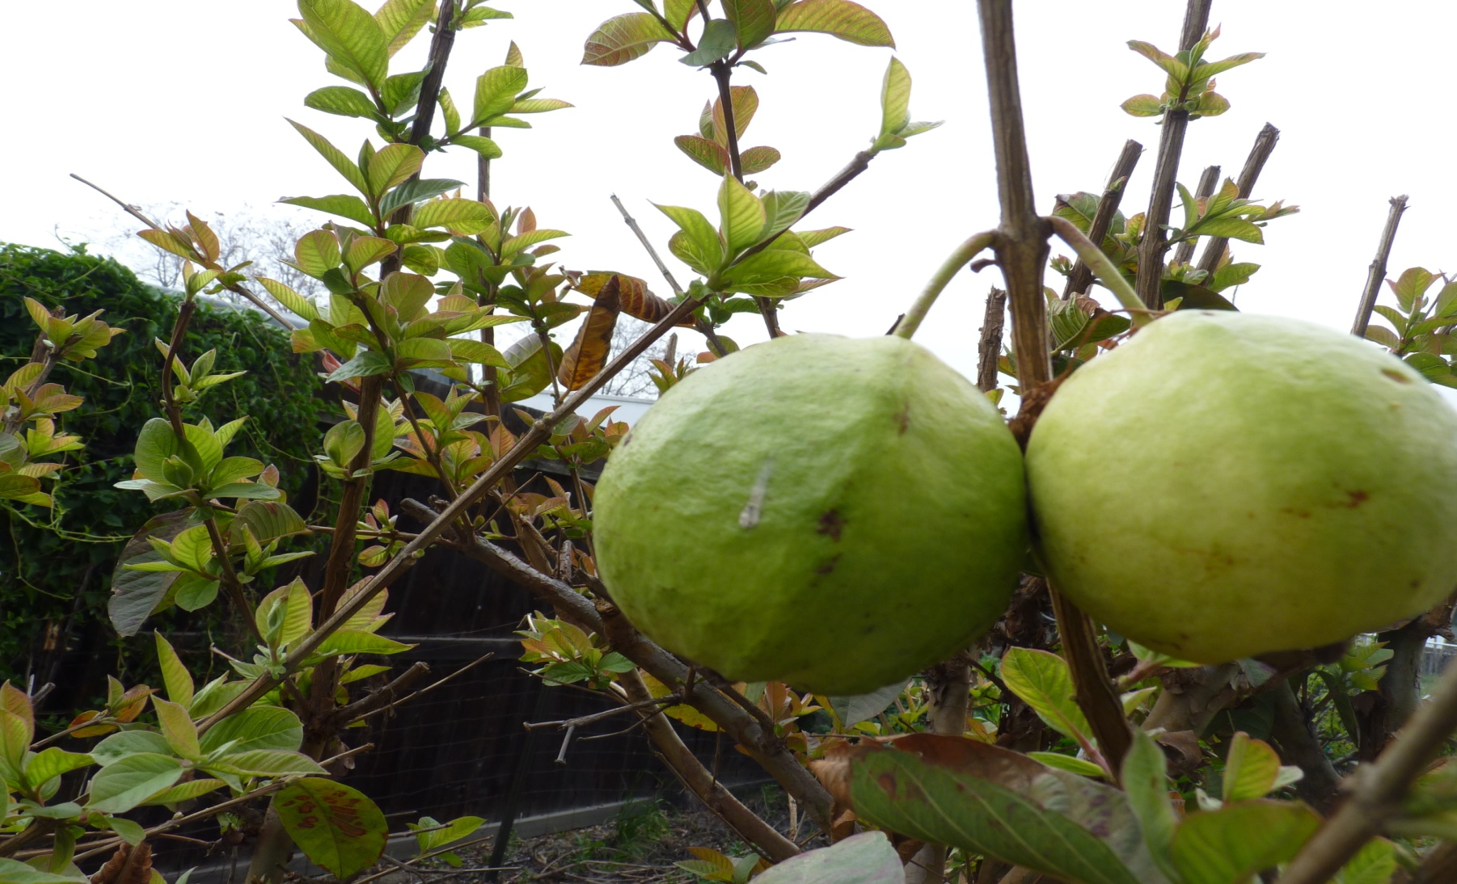
番石榴: 陳正宏主講

Slide 2
芭樂為容易種果樹之一，又名番石榴:喜熱，長綠。夏天起開始開花至年底，果實則從9月中旬起至1-2月成熟。初春、初夏可放雞肥促進生長新枝葉。

Slide 3
芭樂開花在 新枝第2節至第8節之間

Slide 4
5、6月可放開花肥促進開花。芭樂開花在新枝第2節至第8節之間，因此當枝長25~40公分以上就可摘心以促進抽新枝。結果枝也須摘心以促進果實長大。芭樂夏天吃水迅速，因此要注意水量要充足，最多每隔一天一次，但要深澆。

Slide 5
春天時即會抽新枝葉。 芭樂種子具有多胚芽，

Slide 6
從10月起晚上溫度可能遇冷，因此葉面開始會呈斑紅點在葉邊，然後逐漸整片葉變紅紫色。此時就得減少澆水次數。可以以防霜網、紙箱加以覆蓋或蓋小溫室﹝可用4根鐵管再加以透明塑膠布於上方及旁，下方透氣﹞下霜後，葉會變乾裂狀且脆弱，主幹也會開始脫皮。此時更要減少澆水次數以避免水傷根。

Slide 7
2月至3月初左右地溫增加，芭樂就會開始冒心葉芽，等葉長大後於2吋後才可以慢慢增加澆水次數。夏天如過乾壤後只要多修剪枝葉在補充水，應會再抽新枝葉；冬天凍壤後只要少澆水，到春天時即會抽新枝葉。芭樂種子具有多胚芽，因此會常從底部抽新枝，此新枝最好剪除以免與主枝競爭營養。芭樂到盛產年齡後常結太多果，因此要在結果期間6月至12月加以疏果以保隔年果粒生長正常。

Slide 8
台灣香水芭樂

Slide 9
鳳梨釋迦

Slide 10
鳳梨釋迦

Slide 11
軟枝楊桃

Slide 12
巴掌蓮霧

Slide 13
荔枝、龍眼

